Slide 1
Informe Detallado: Aplicación AppSheet "Liberación de Canales"

Slide 2
TEMATICA
Propósito de la Aplicación
Funcionamiento por Módulos
Video de app Liberación de canales
Importancia para el Proceso de Beneficio
¿Quién administra la Herramienta?
¿Dónde se almacenan los Datos?
¿Quiénes usan la app?
Conclusiones

Slide 3
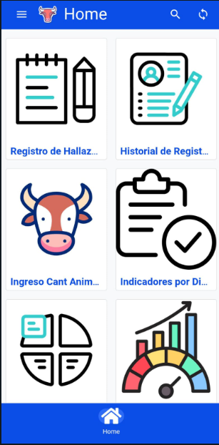
Propósito de la Aplicación
Gestión y registro de hallazgos de calidad en el beneficio de reses (Media Canal 1 y 2).
Visualización del desempeño diario y mensual (dashboards).
Gestión de operarios y sus puestos de trabajo para trazabilidad.

Slide 4

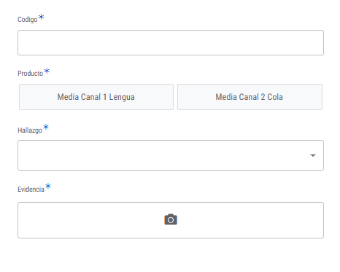
Módulo 1: Ingreso de Hallazgos
Permite a los inspectores de calidad registrar los hallazgos identificados en las medias canales durante el proceso de inspección.
Los datos ingresados incluyen:
Código: trazabilidad del producto.
Producto: Selección entre Media Canal 1 o Media Canal 2.
Hallazgo: Selección de una de las cuatro categorías predefinidas:
Cobertura grasa.
Hematomas.
Cortes en piernas.
Sobrebarriga rota.
Evidencia Fotográfica: Captura de imágenes para documentar visualmente el hallazgo.

Slide 5

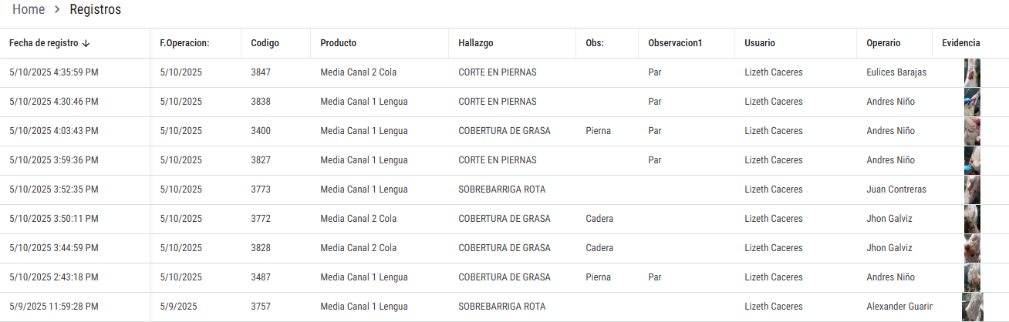
Módulo 2: Historial de registros
Muestra una tabla o lista de todos los hallazgos registrados, incluyendo la información ingresada en el primer módulo y posiblemente datos de otros módulos relacionados (como el operario y la fecha de proceso).
Permite visualizar el histórico de los hallazgos para su seguimiento y análisis.

Slide 6

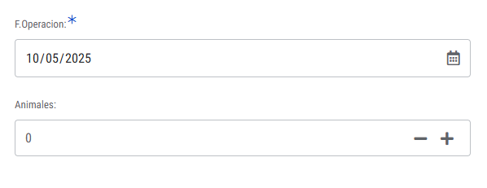
Módulo 3: Ingreso de Animales
Permite registrar la cantidad total de reses que se procesan en una fecha específica.
Esta información es crucial para calcular los indicadores de cumplimiento en los módulos posteriores.

Slide 7
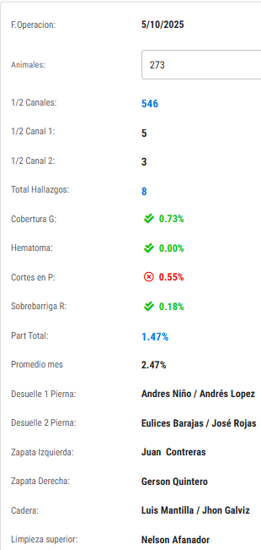
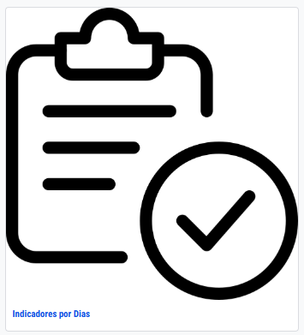
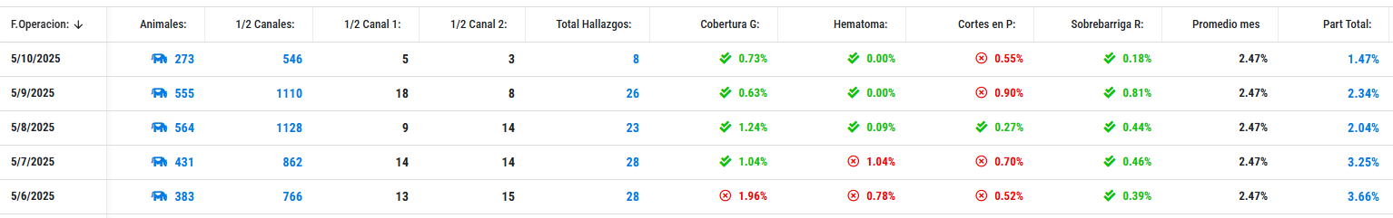
Módulo 4: Indicador por Día
Presenta los indicadores de calidad calculados para cada día de producción.
Muestra el cumplimiento de los estándares definidos para cada tipo de hallazgo.

Slide 8
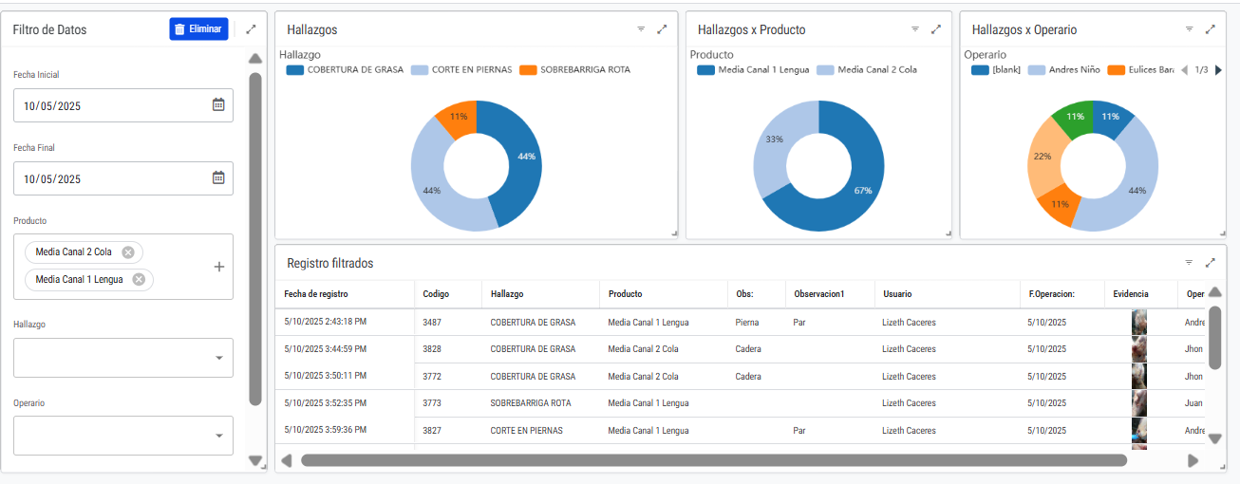
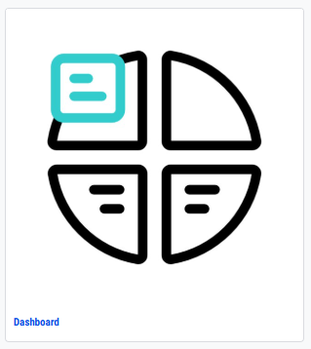
Módulo 5: Dashboard por Día
Ofrece una visualización gráfica del desempeño diario de la liberación de canales.
Permite filtrar la información por:
Rango de fechas.
Producto (Media Canal 1 o 2).
Tipo de Hallazgo
Operarios (vinculados a través del módulo de puestos de trabajo).
Incluye diferentes tipos de gráficas para facilitar la comprensión de las tendencias y el cumplimiento diario.

Slide 9
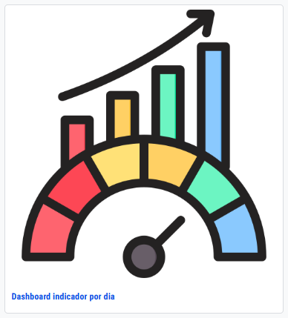
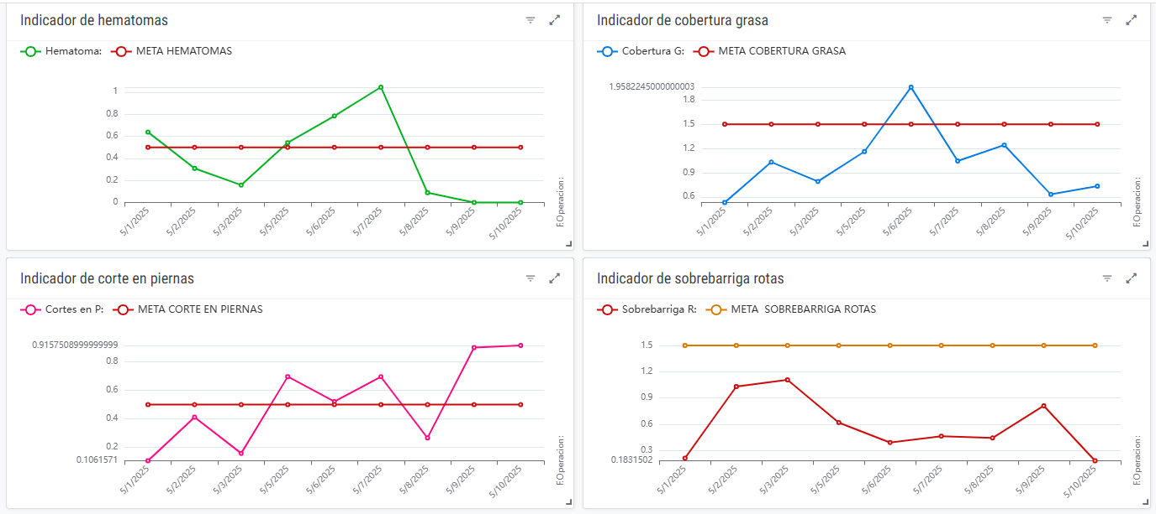
Módulo 6: Dashboard por Mes
Proporciona una perspectiva a más largo plazo del comportamiento de los indicadores de liberación de canales.
Muestra gráficas que resumen el desempeño de cada mes, permitiendo identificar patrones y tendencias mensuales.
El objetivo es facilitar la toma de decisiones oportunas basadas en el comportamiento histórico.

Slide 10
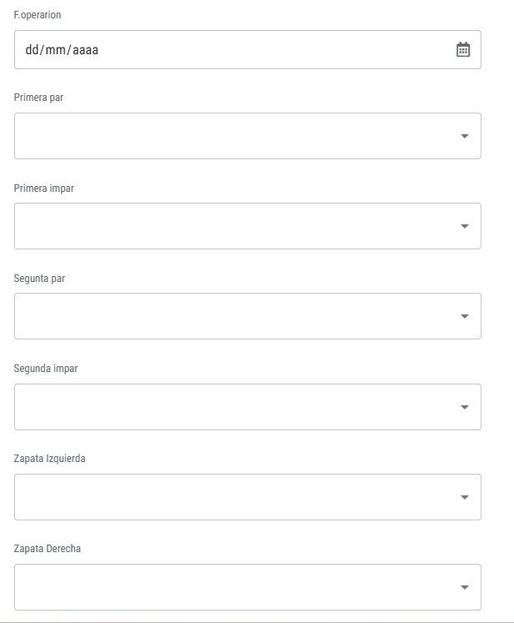
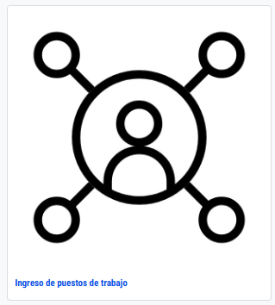
Módulo 7: Ingreso de Puestos de Trabajo
Permite registrar los diferentes puestos de trabajo desempeñados por los operarios.
Esta información es esencial para vincular a cada operario con los hallazgos que registra, permitiendo identificar responsabilidades y áreas de mejora individual.

Slide 11
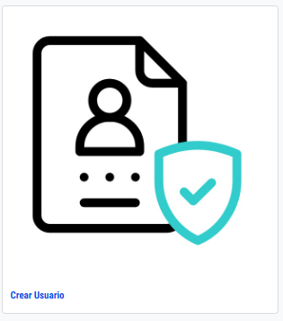
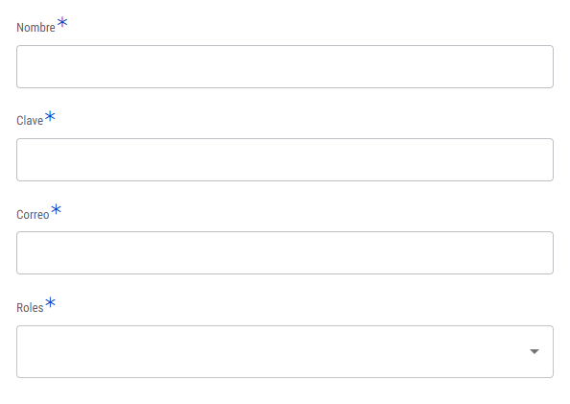
Módulo 8: Administración de Usuarios
Este módulo está gestionado exclusivamente por el administrador de la aplicación.
Permite la creación y gestión de las cuentas de usuario que interactúan con la aplicación, controlando el acceso y los roles dentro de la misma.

Slide 12
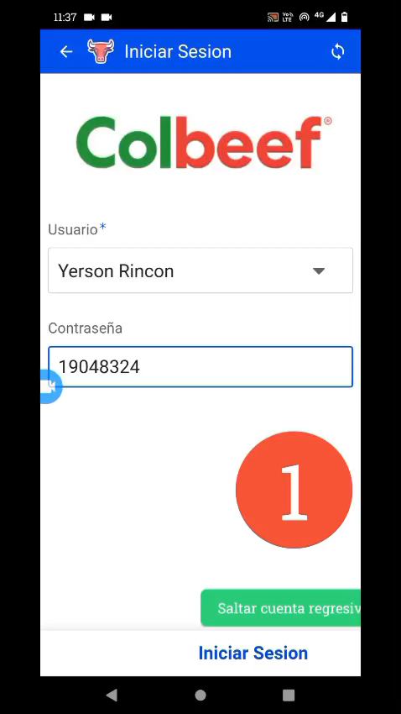
Video de app Liberación de canales

Slide 13








Importancia para el Proceso de Beneficio
Puntos Clave :
Control de Calidad Exhaustivo.
Trazabilidad Completa.
Medición del Desempeño.
Identificación de Áreas de Mejora.
Toma de Decisiones Basada en Datos.
Cumplimiento Normativo.
Eficiencia Operacional.
Responsabilidad del Personal.

Slide 14

¿Dónde se almacenan los Datos?
Dado que la aplicación está construida en AppSheet de Google y es de fácil interacción, los datos se almacenan en Google Sheets, Bajo el correo comparativo (coordinacion.subproductos@colbeef.com) de la coordinación de productos carnicos comestibles, con administración el area de Tecnología de la compañía.

Slide 15


¿Quién Administra la Herramienta?
La Coordinación de Productos Carnicos Comestibles y Tecnología.
Responsabilidades: Gestión de usuarios, roles, posibles ajustes a la app, seguridad.

Slide 16
¿Quiénes usan la app?
La Coordinación de linea beneficio.
Inspectores y gestores de calidad.
Las gerencias de departamento

Slide 17
Conclusiones
Puntos Clave:
La aplicación "Liberación de Canales" es una herramienta valiosa para el control de calidad.
Permite un registro detallado, seguimiento efectivo y análisis del desempeño.
Facilita la toma de decisiones informada y la mejora continua.
La gestión de usuarios asegura el control de acceso y la trazabilidad de las acciones.

Slide 18
GRACIAS

